Slide 1
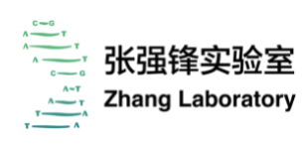

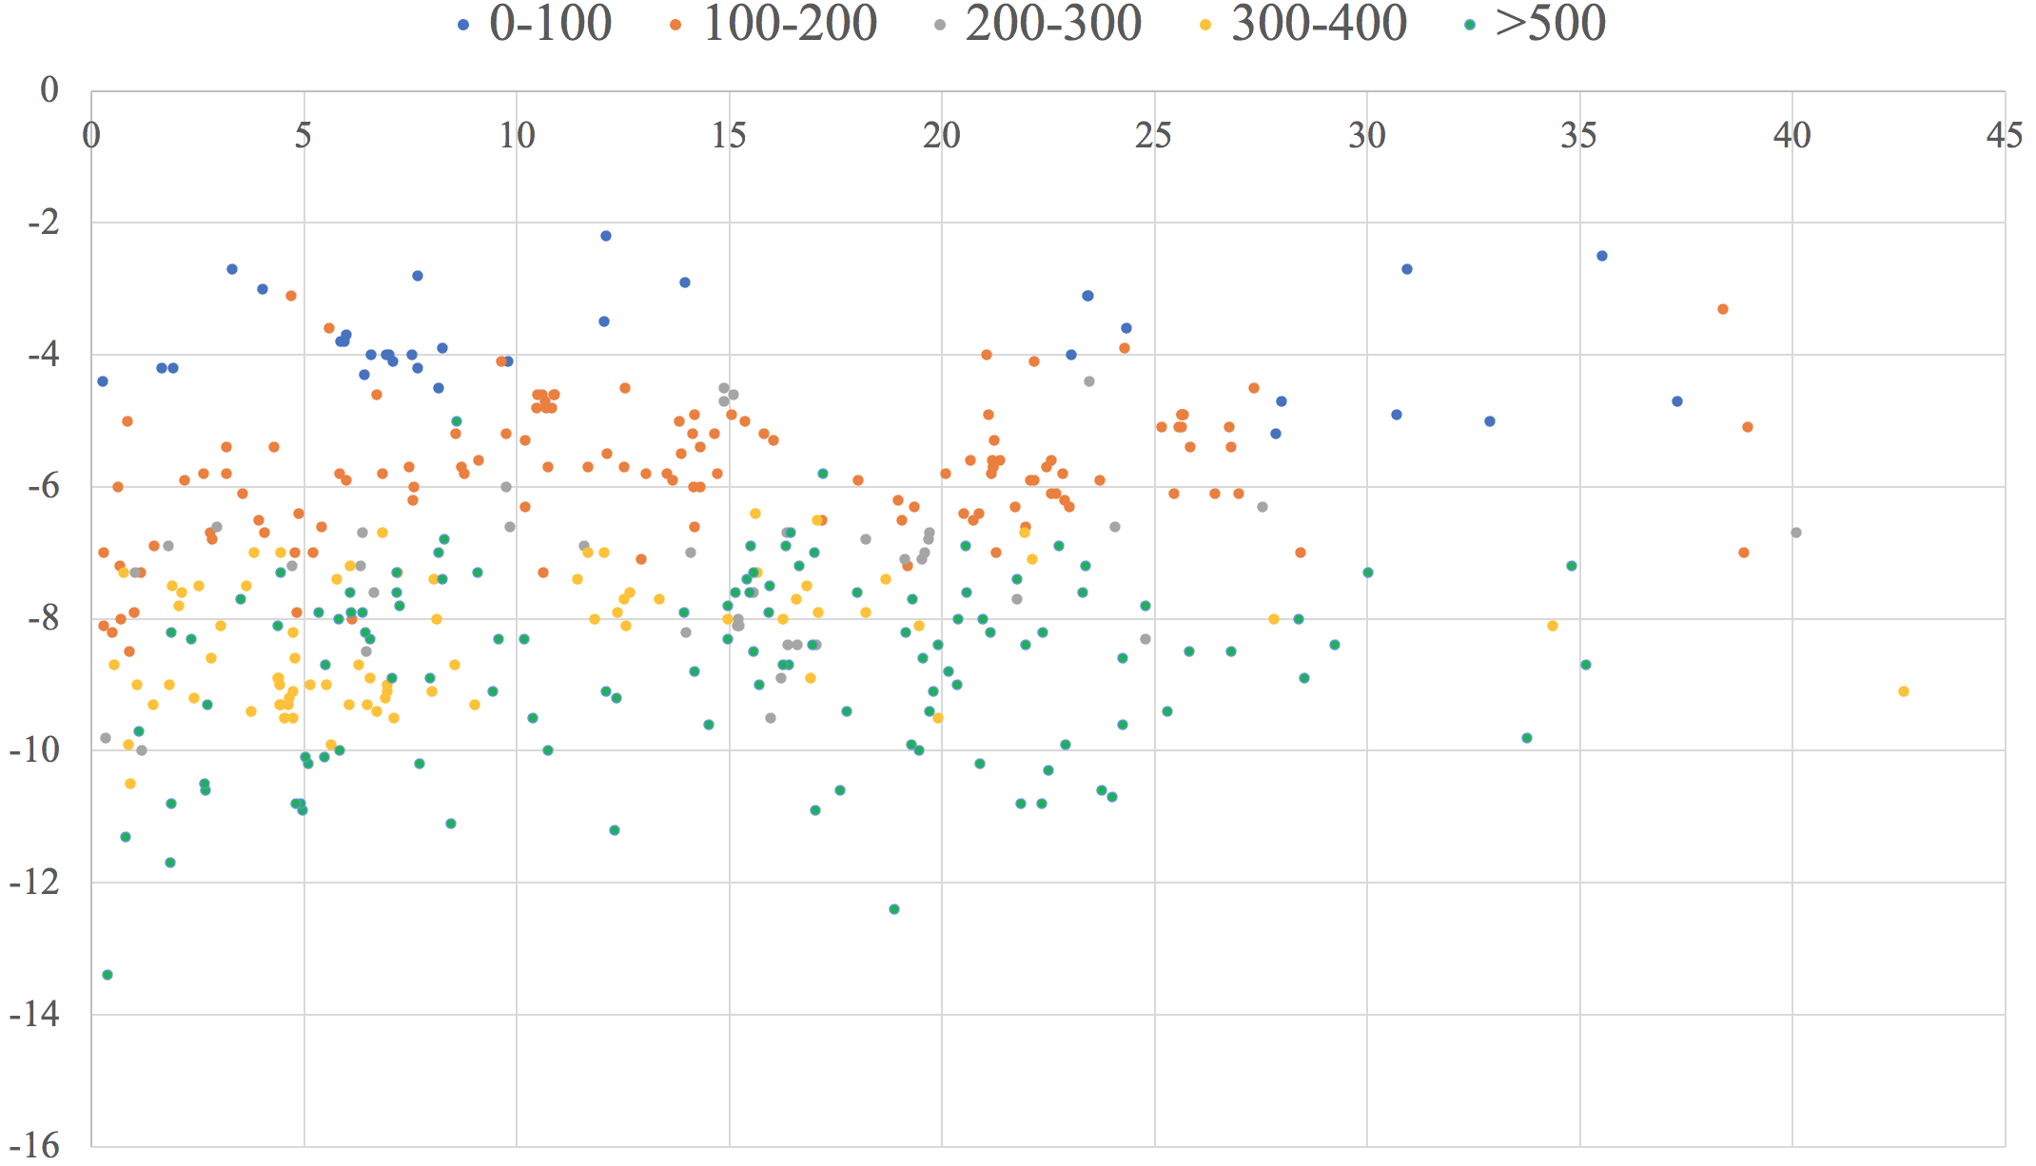
基于已知的互作关系，如何设置ΔG的cutoff并保留尽可能多的阳性结果用于未知的互作
RMSD
44/394=11.1%
100-200
200-300
300-400
>400

